Slide 1
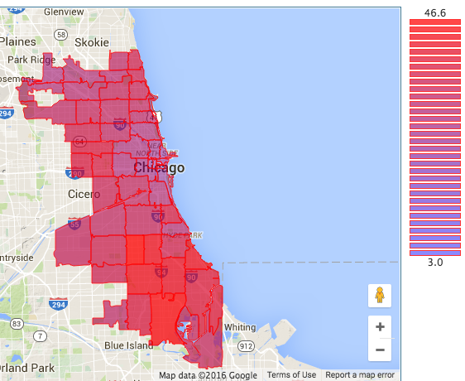
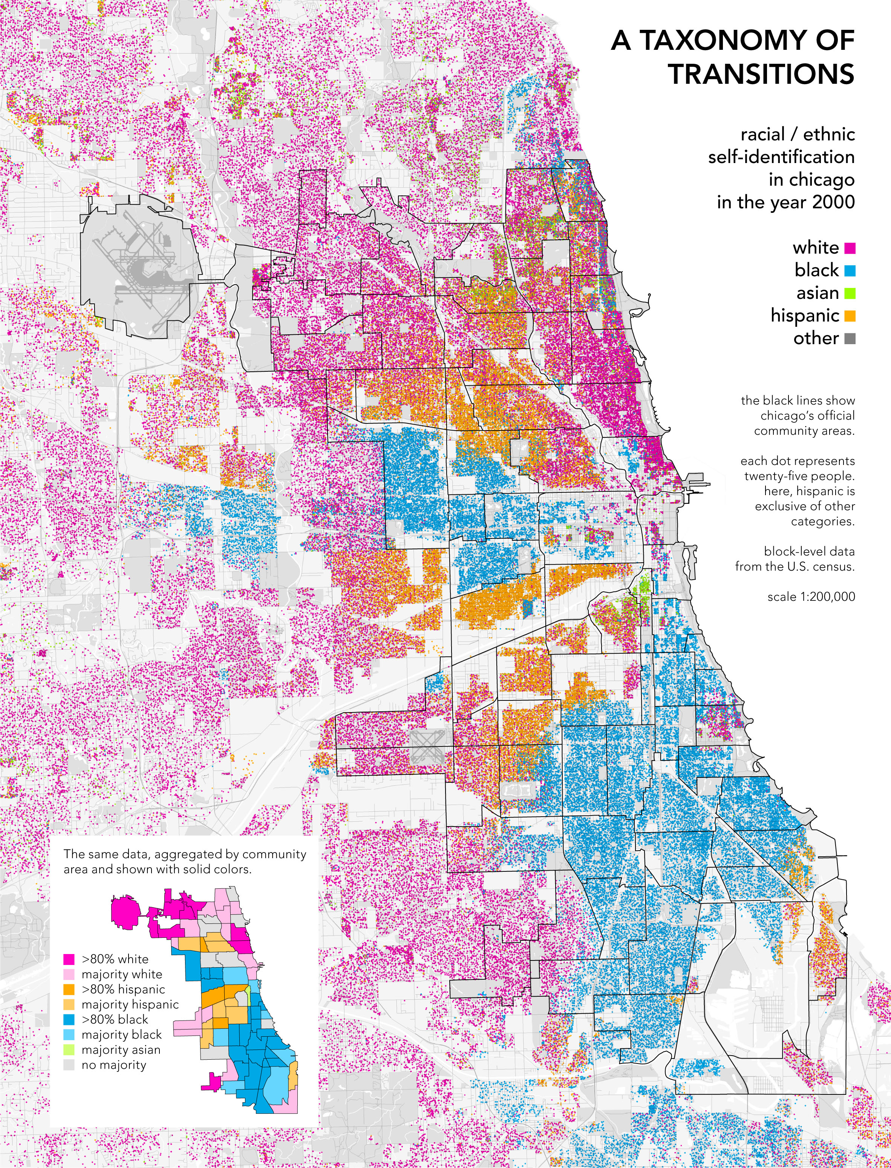
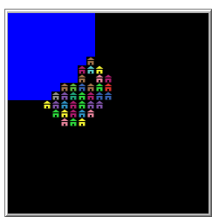
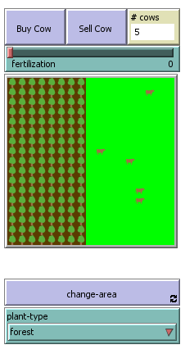
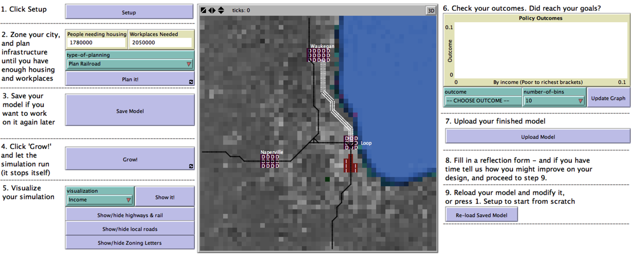
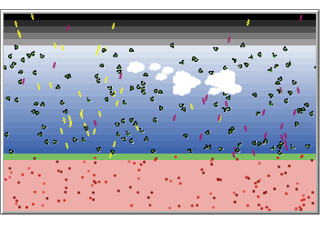
Agent-Baserede Modeller og Computational Thinking
Arthur Hjorth, PhD
Postdoctoral Fellow
Center for Connected Learning and Computer-Based Modeling
Center for Prevention and Implementation Methodology
Northwestern University

Slide 2
CT-STEM Practices
Weintrop et al., 2016
Notes:
Selvom det jeg taler om I dag mest ehandler om modeling & simulation practice, så ender vi alligevel med at overlapped med stort set alle de andre CT-STEM practices Iklasseværelsesaktiviteter

Slide 3
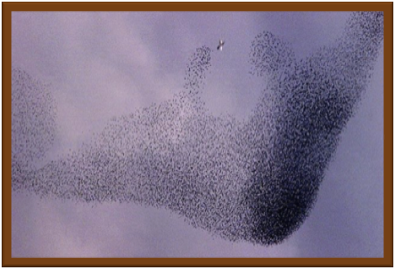
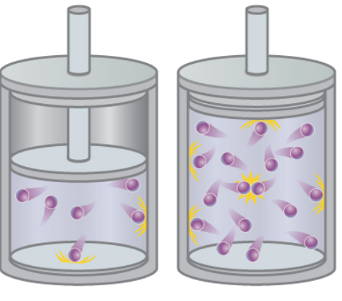
Komplekse Systemer
Notes:
Det jeg gerne vil tale om I dag er komplekse systemer, og hvorfor jeg ynes
Komplekse systemer er en del af

Slide 4
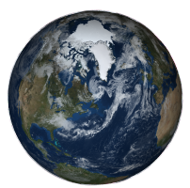
Hvad er modeller?
“Essentially, all models are wrong, but some are useful” (George Box, 1987)
Notes:
Men lad os lige førsttale om det her med modeler helt fra begyndelsen, så vi har et fælles sprog her I dag.
Jeg vil gerne prøve at talte med jer om modeler sådan som vi taler om dem I den gruppe jeg arbejde I til daglig. Jog det kan godt være at det her er ting I alleredehar talt om – I så fald beklager jeg.
En gengivelse af et fænomen som sætter bestemte karaktertræk I forgrunden og andre I baggrunden så vi kan tænke over et sæt spørgsmål

Slide 5
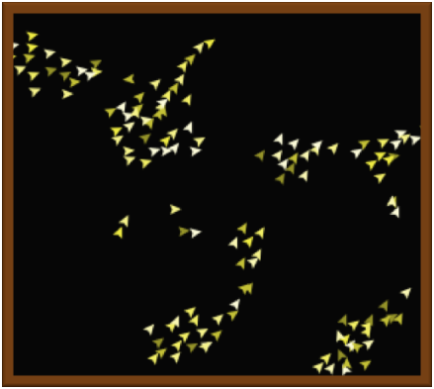
Hvad er agent-baserede modeller?
Agenter er autonome individer med “egenskaber” (f.eks. position, retning, fart, osv.) og “adfærd” (flyv rundt, ret ind efter dine “naboer”, osv.)
Agent-baserede modeller (ABM) er metode hvormed vi programmerer en masse agenter for at simulere et minimalt-men-nødvendigt subsæt af et bestemt fænomen over en periode af tid for bedre at forstå en (lille) del af dem.

Slide 6
En lille leg

Slide 7
Hvad skete der

Slide 8
Hvad skete der – adfærd og egenskaber?
Adfærd
Klap
Lyt/se på andre
Vælg en eller flere andre at følge
Prøve at synkronisere
Egenskaber
(Relativ) position
(Relativ) Volume
Klapperytme
Strategi (klap hurtigere, klap langsommere, stop, insister, osv.)

Slide 9
Hvad skete der – adfærd og egenskaber?
Adfærd
Klap
Lyt/se på andre
Vælg en eller flere andre at følge
Prøve at synkronisere
Egenskaber
(Relativ) position
(Relativ) Volume
Klapperytme
Strategi (klap hurtigere, klap langsommere, stop, insister, osv.)

Slide 10
Hvad fortæller det os om at forstå og tale om komplekse fænomener?
Selv relativt simple, komplekse fænomener som sker lige foran os er svære at beskrive på system-niveau
Komplekse Systemer-vinklen giver os:
“adfærd og egenskaber” som intuitiv tilgang til et fænomen, selv for ABM-”novicer”
en analytisk tilgang til at beskrive og bedre forstå fænomener fra mikro- til makroniveau

Slide 12
Får & Ulve
Jeg vandrer rundt (location)
Og forbrænder energi
Hvis jeg løber tør for energi dør jeg
Hvis jeg har nok energi reproducerer jeg måske
Hvis der er græs/får i nærheden, spiser jeg og får energi
Græs
Hvis jeg bliver spist vokser jeg tilbage efter noget tid (græs eller ikke-græs)

Slide 13
Spørgsmål imens vi kigger på modellen:
Hvad er “urealistisk” I modellen?
Hvilken effekt tror du at denne simplificering har på modellens adfærd på systemniveau?
Hvordan kunne man ændre det?
Hvordan tror du at modellen ville opføre sig bagefter, og hvorfor?

Slide 14
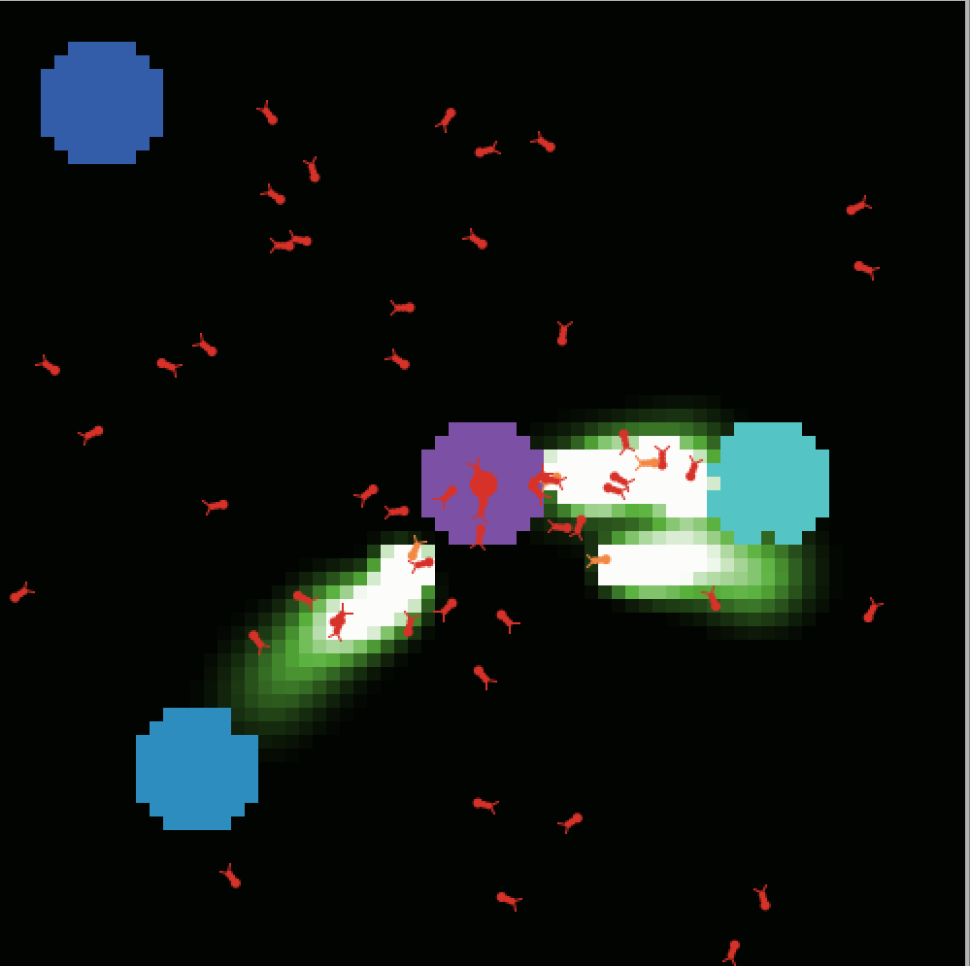
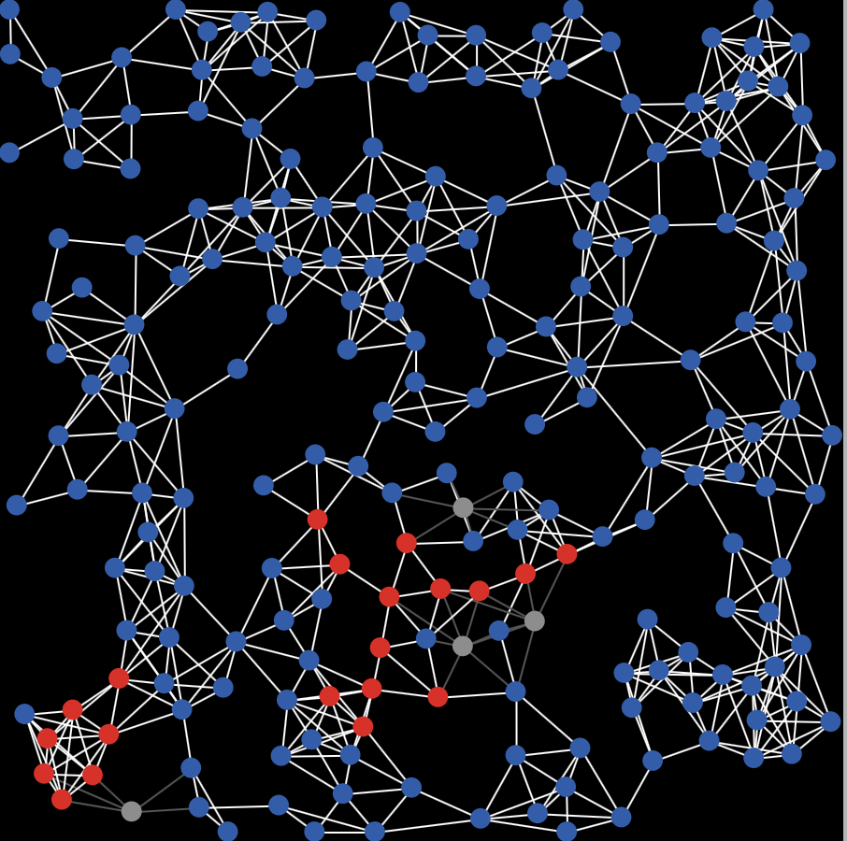
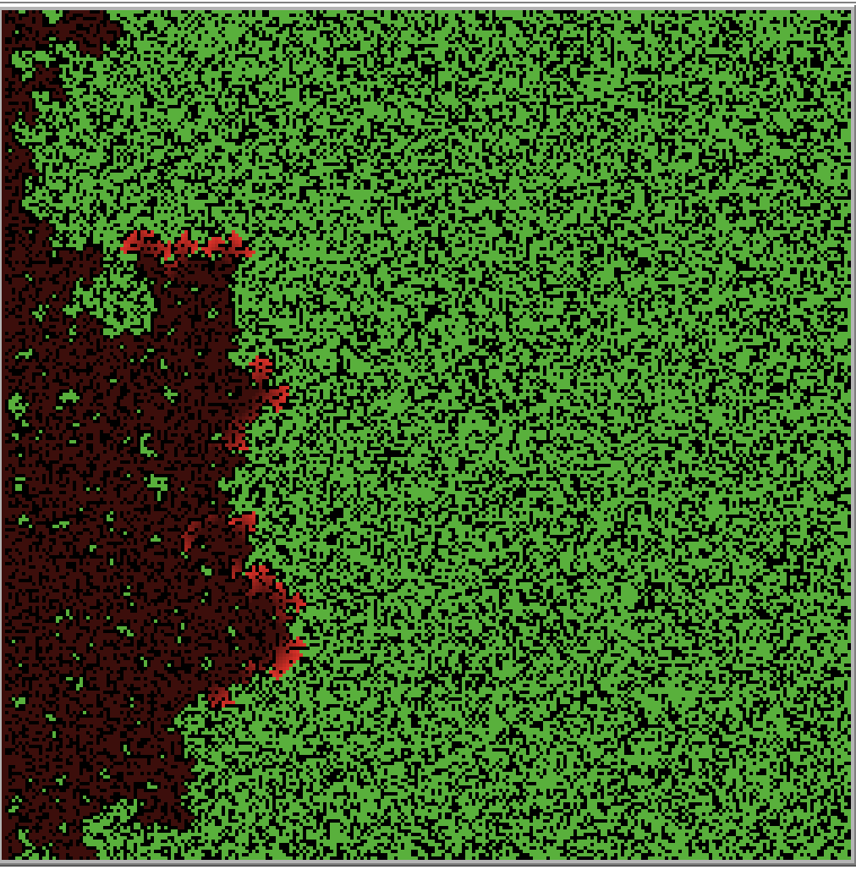
Flere simple, men interessante modeller
Notes:
Okay, så modellerne er gode til at simulere komplekse systemer. Men hvad med læring??

Slide 15
BehaviorSpace
Automatisering af input-output indsamling
Definer “parameterrummet”
Hvor fintkornet skal analysen være? Jo mere fintkornet, jo mere præcist, men jo længere tid.
Hvilke parametre skal varieres? Og I hvilke kombinationer?
Hvor mange simuleringer på hver?
Hvilke outputs skal måles?
Hvor ofte vil vi måle?

Slide 16
Jeres tur!
Find sammen I grupper af 2-4 og kig på modelbiblioteket
Brug arbejdshæftet til at udvidde en af de eksisterende modeller
Beskriv modellen; både på Agent- og System-niveau
Er der noget i modellen som du synes er forkert, eller ikke helt rigtigt?
Hvad er der vejen med det?
Hvilke konsekvenser for modellen har det?
Kan det ”fixes”?
Så fix det 😉
Gruppepræsentation og refleksion:
Hvad ændrede I og hvordan?
Er modellen bedre nu?
Hvordan ved vi det?

Slide 17
Lidt mere om modeller og hvorfor jeg elsker dem

Slide 18
Flere grunde: Hvorfor modeller?
Som sagt: De kan hjælpe os med at offloade mikro-niveau-mekanismerne så kan vi se den større sammenhæng på makro-niveau
Derudover:
Giver et repræsentationssprog som ikke kræver årevis af specialiceret træning
Hjælpe med at udforske parameterrummet, kan automatisere disse udforskninger

Slide 19
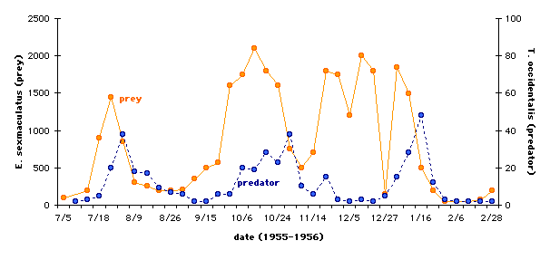
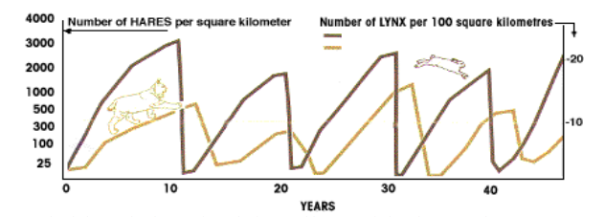
Byttedyr og rovdyr i økosystemer

Slide 20
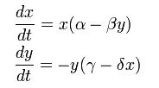
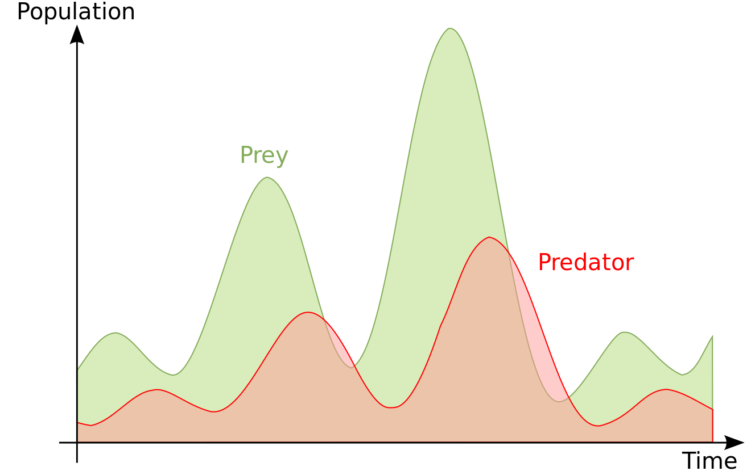
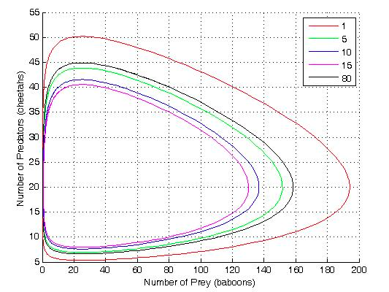
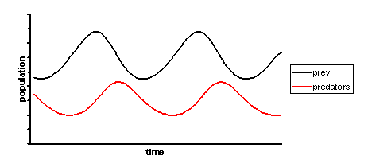
Lotka-Volterra ligningerne (1910-1926)
X = antal byttedyr
Y = antal rovdyr
α, β, γ, δ = kvotienter som beskriver interaktionsfaktorer mellem dyr
Notes:
This is another – the Lotka-Volterra equations.
Differential equations set
Phase plane & linearization
Requires: High schools maths

Slide 21
Får & Ulve
Jeg vandrer rundt
Og forbrænder energi
Hvis jeg løber tør for energi dør jeg
Hvis jeg har nok energi reproducerer jeg måske
Hvis der er græs/får i nærheden, spiser jeg og får energi
Græs
Hvis jeg bliver spist vokser jeg tilbage efter noget tid

Slide 22
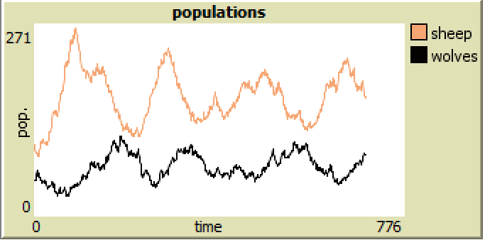
Ikke bare nemmere – de er mere præcise (eller mindre upræcise)

Slide 23
Design af Klasseværelsesaktiviteter
Line

Slide 24
Læring med modeller: Kausalforklaringer på og forudsigelser af komplekse fænomener
“Afstemme vores interne, kognitive model med den eksterne (computer)model…”
Hørt på Constructionism 2010
… gennem meningsfuld manipulation af den eksterne model:
Tilegne os forståelse for mekanismerne
Forstå hvordan mekanismerne interagerer dynamisk med hinanden
Forstå hvordan vores manipulationer af systemer har indflydelse på systemets adfærd gennem disse dynamikker
Væve dem sammen i kontinuerligt forbedrede kausalnetsforklaringer på fænomenet
Og vi som lærere eller interesserede I tænkning kan observere elevernes leg med den eksterne model som et udtryk for leg med deres indre model!
Notes:
Denne her slide bliver lidt kort fordi jeg ikke helt ved h

Slide 25
En skabelon for design af ABM-aktiviteter
Giv dem et (for)mål med at forandre systemet på system-niveau
“Prøv at maksimere X / Minimér Y / Balancér X og Y”
Hvilke data vil vise at du har opnået dit mål?
Bed dem beskrive deres design- og kausalhypotese:
For at optimere X har vi tænkt os at… fordi vi tror at det vil gøre Z og P, og derfor vil X stige
Lad dem afprøve deres hypotese i modellen
Implementere deres manipulation
Køre simulationen
Lad dem fortolke de resulterende data
Nåede I målet? Hvad fungerede? Hvad fungerede ikke?
Var problemet deres implementation eller deres kausalforståelse? Eller begge dele? (Det er også her vi lærer om vores eget design
Revidere deres kausalhypotese, og tilbage til step 2
Notes:
Det er selvføgelig mange forskellige måder at gøre det på, men jeg benytter mig mere og mere af en skabelon der ligner det her:

Slide 26
To eksempler fra mit eget design- og forskningsarbejde
Notes:
Begge “seniors I high school”

Slide 27
ReGrowing Chicago
Chapter 2:
Designing with CSST
5 klassetimer
“History of Chicago AP”
1: “Forelæsning & Diskussion”
2-4: Eleverne bruger simulationen I grupper, forbereder gruppepræsentationer
5: Eleverne giver præsentationer

Slide 28
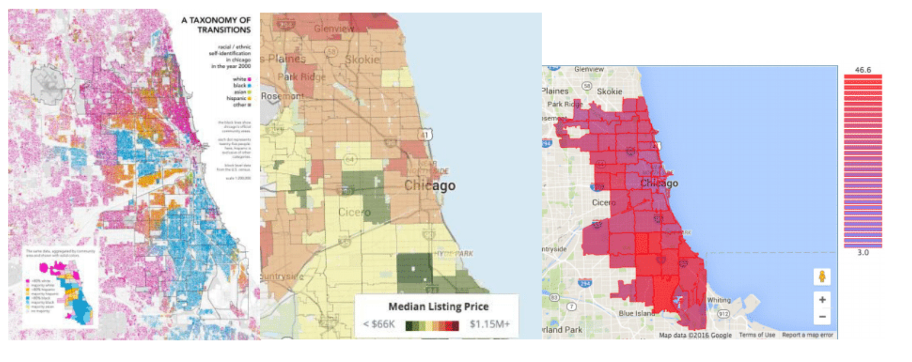
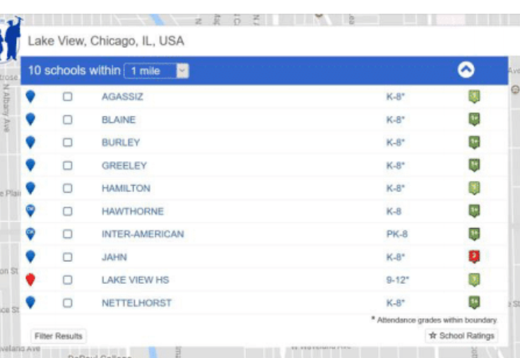
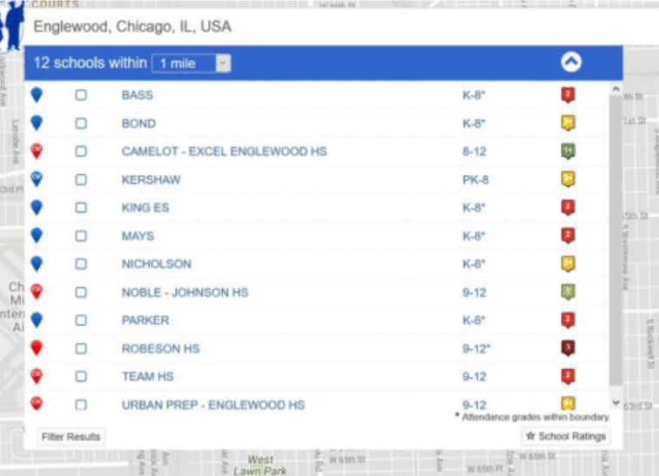
Forelæsningen
Chapter 2:
Designing with CSST
Chapter 2:
Designing with CSST
30 forelæsning
15 diskussion
Hvorfor bor folk hvor de bor?
Hvorfor tror du at dine forældre valgte at bo der?
Hvad kan du godt lide ved der hvordu bor?
Notes:
This sis where we discuss HUMAN BEHAVIOR as the causal driving force

Slide 29
Demo af en af modellerne
Elever blev bedt om at om-designe Chicago ved at ændre på bebygningstæthed, og tilføje eller fjerne parker, motorveje og lokaltog
Fik et “handout” med alle mikro-niveau-mekanismer (højre)
Iterativ process:
Beslut jer for et fokusområde
Pendlertid
Penge til lokal kommuneskole
Adgang til parker og fritidsområder
Beskriv hvordan I vil designe jeres by, og hvorfor
Design jeres by og kør simulationen
Kig på data, og bedøm jeres resultalt.
Og om igen!

Slide 30
Og som de fem iterative skridt:
Giv dem et (for)mål med at forandre systemet på system-niveau
Vælg et af de tre målingskriterier (pendlertid/lokale skoler/park og fritidsområder), og sæt et målbart mål for det
Bed dem beskrive deres design- og kausalhypotese:
Hvordan vil I optimere jeres målingskriterium, og hvad får jer til at tro at det er en god måde at gøre det på?
Lad dem afprøve deres hypotese i modellen
Implementer jeres design
Lad dem fortolke de resulterende data
Kig på de to datatyper og diskuter om det fungerede
Revidere deres kausalhypotese, og tilbage til step 2

Slide 31
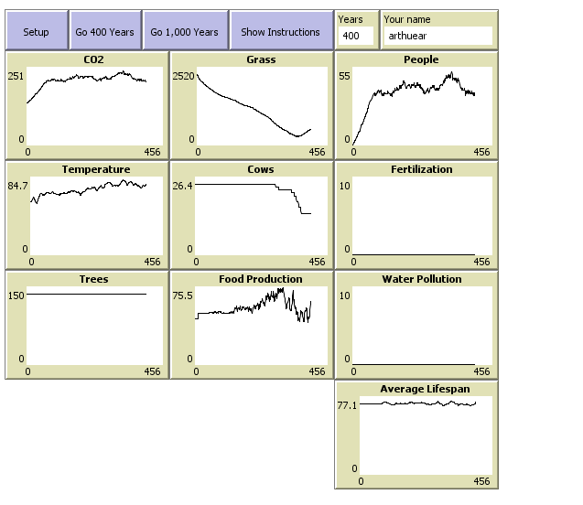
Chapter 5: LevelSpace/FPU unit + study
3 timer:
Samme iterative tilgang:
Optmer mad- og mælkeproduktion
Fortæl os hvordan du vil gøre det, og hvorfor du tror det vil fungere
Gør det – og se på dine data
Hvad fungerede, hvad fungerede ikke?
Prøv igen!

Slide 32
Activity 1
Designing Multi-Level Thinking Tools
Activity 2
Optimer din Produktion af Mad
Optimer din befolkning

Slide 33
Hvordan kan vi observere læring - både i processen, og “som resultat”
Process
Resultat
Forståelse for kausalmodellen:
Mekanismer i deres kausalhypoteser
Forståelse for “hvad er svært”?
Præcision i deres kausalforudsigelse
Forståelse for simulationen & aktiviteten
Præcision i implementering
Aflæsning og fortolkning af data
Pre- og post-spørgsmål eller quizzer
Mekanismer I deres forklaringer / besvarelser
Spørgsmål eller aktiviteter om samme fænomen, uden simulationen
Måske i analogt medie

Slide 34
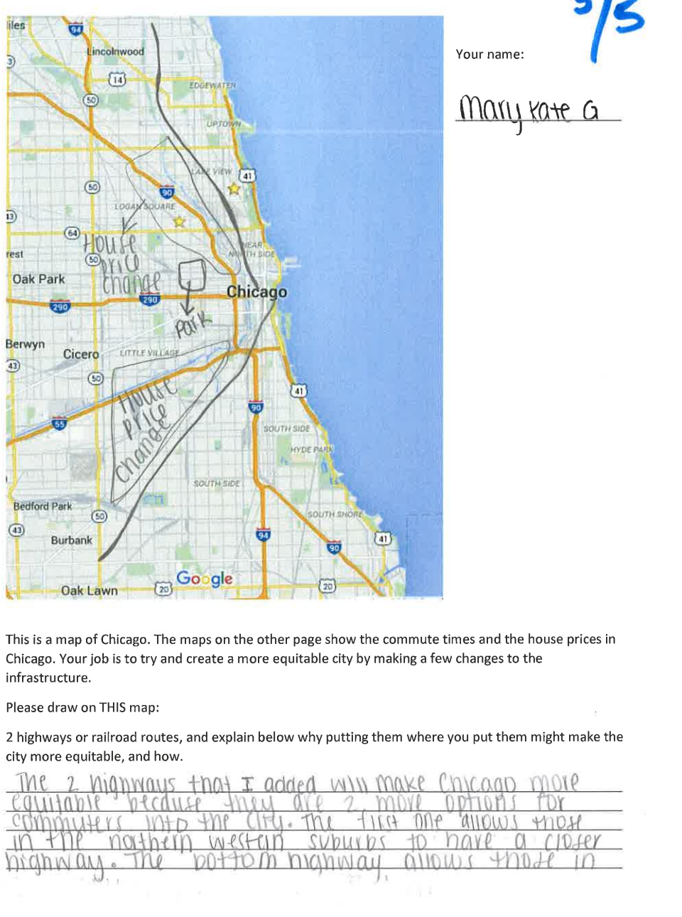
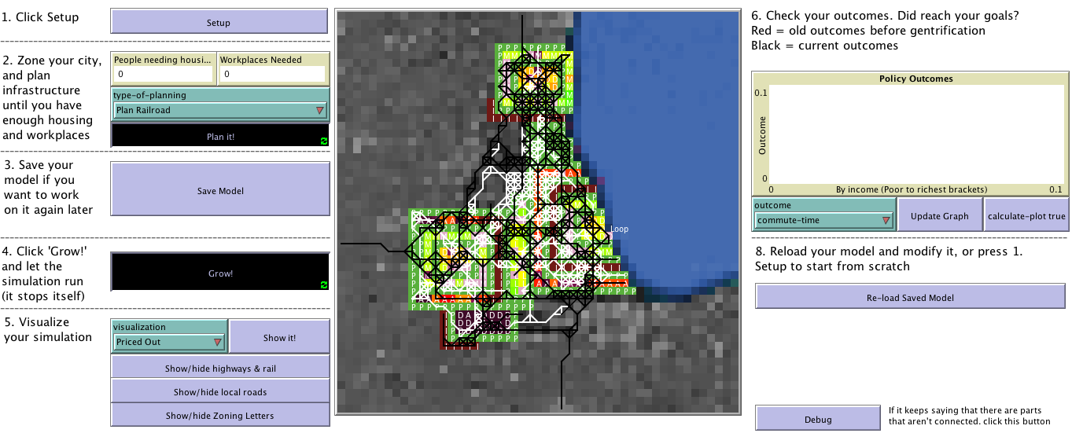
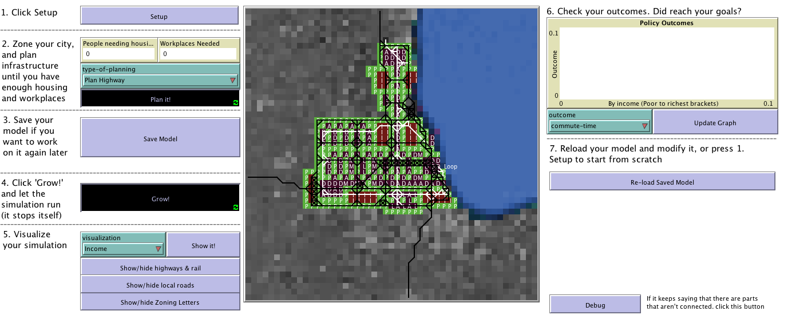
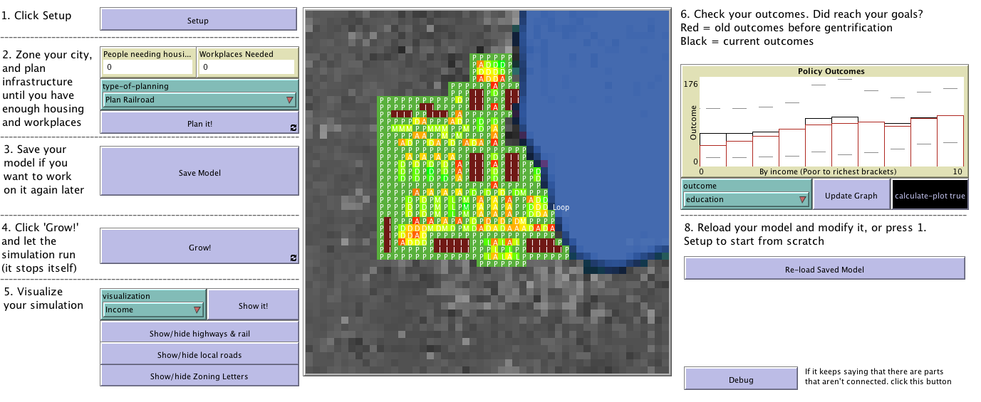
Eksempler på mine data 1
Pre- og post:
Hvorfor har rige mennesker nogle gange længere “commute times” end fattige?
Hvorfor tager det tit længere tid for fattige at komme til en park?
Hvordan tror du at vi kan gøre en by bedre med byplanlægning?

Slide 35
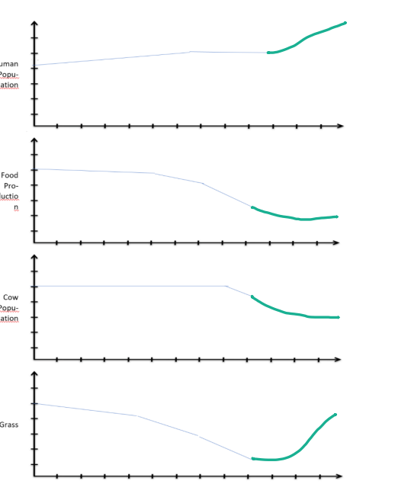
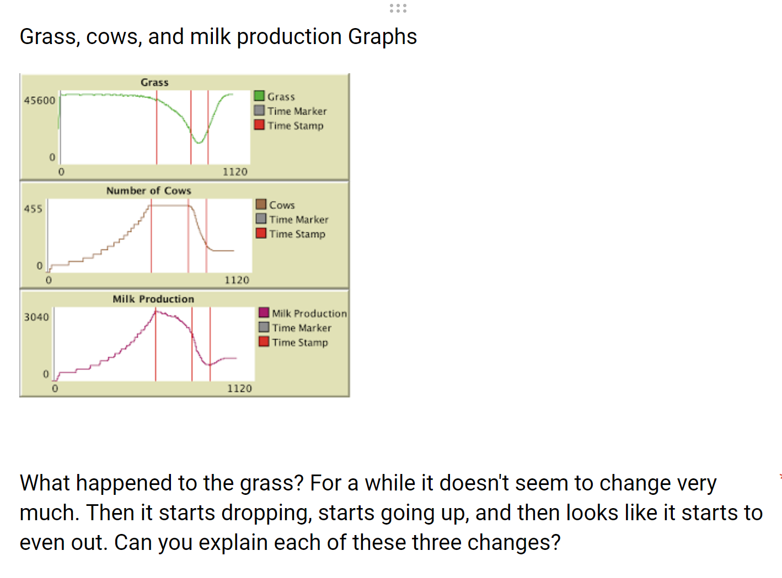
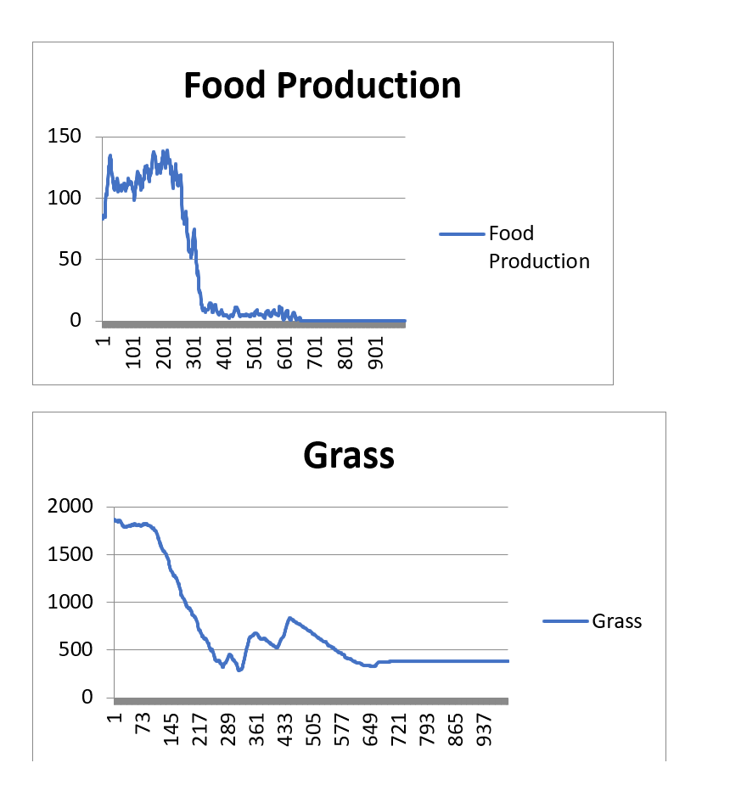
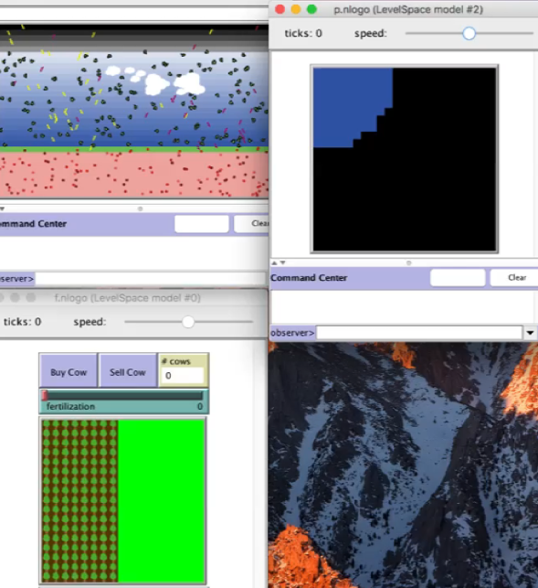
Eksempler på mine data 2
Notes:
Forklar grafer – tegn grafer.

Slide 36
NetLogo Features
Desktop: ccl.northwestern.edu/netlogo
Online: https://netlogoweb.org
Extensions API (eksterne libraries)
Java
Python
CSV
Byg din egen!
LevelSpace

Slide 37
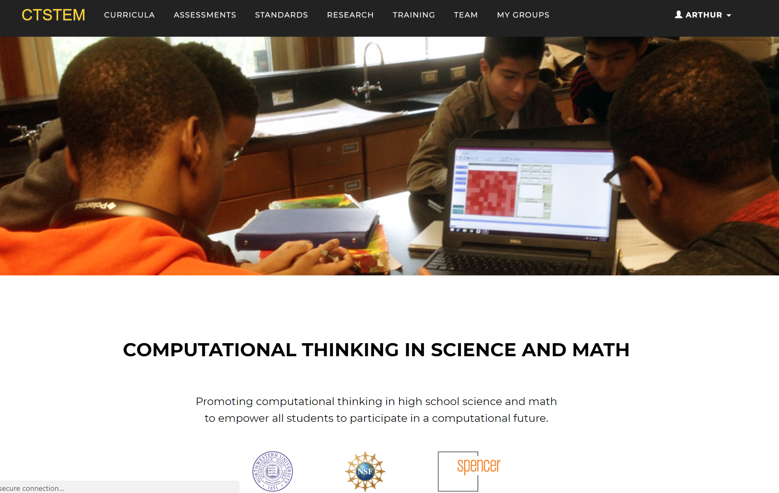
http://ct-stem.northwestern.edu

Slide 38
Center for Connected Learnings arbejde på CT-STEM
Notes:
Biology
Chemistry
Physics
Units/Lessons

Slide 40
Tak – og spørgsmål?
Kontakt:
Arthur Hjorth
arthur.hjorth@u.northwestern.edu
http://arthurhjorth.com
This work is supported in part by the National Science Foundation under NSF grant 1441552.

